Slide 1

Mundo Geek
Integrantes: Cristian Mansilla, José Román, Reinaldo Barría.

Slide 2
Problemática 😿
El local de ventas de videojuegos y artículos “Mundo Geek” no tiene una presencia en línea. Al no tener una página web, el local enfrenta varios problemas:
Visibilidad limitada: Al no tener una presencia en línea, el local se pierde la oportunidad de llegar a un público más amplio.
Falta de información y actualizaciones: Sin una página web, el local no puede proporcionar información actualizada sobre nuevos lanzamientos de nuevos productos.
Perdida de ventas potenciales: Al no tener una plataforma de comercio electrónico, el local pierde la oportunidad de realizar ventas en línea las 24 horas del día.

Slide 3
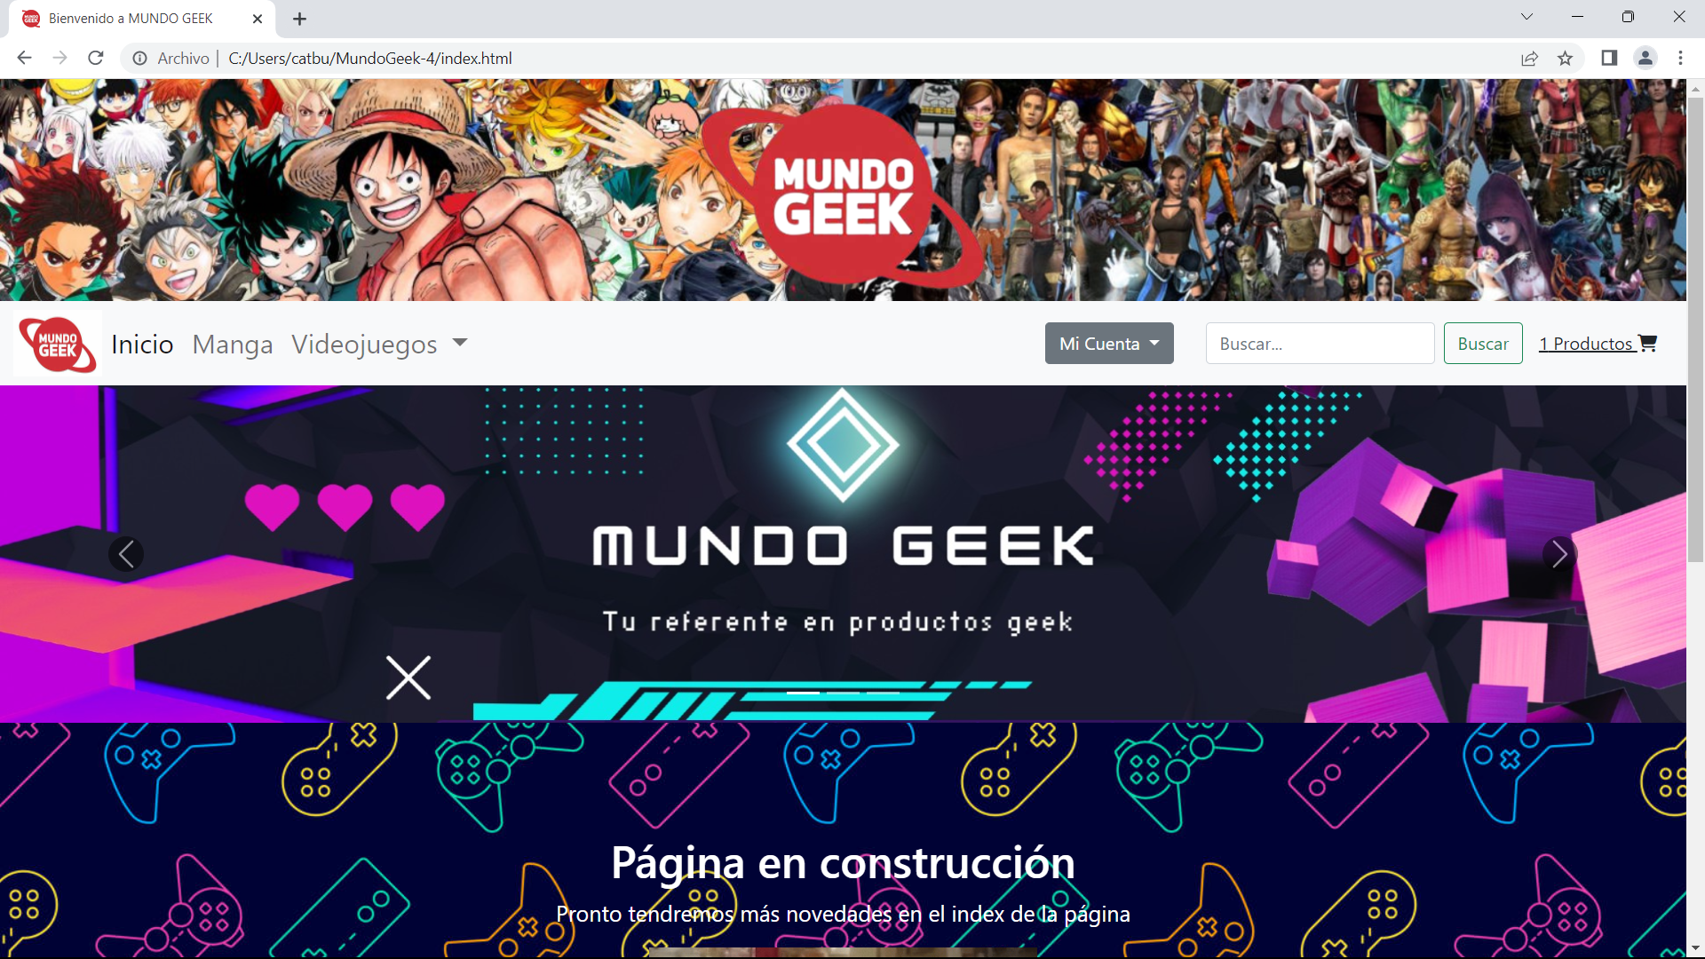
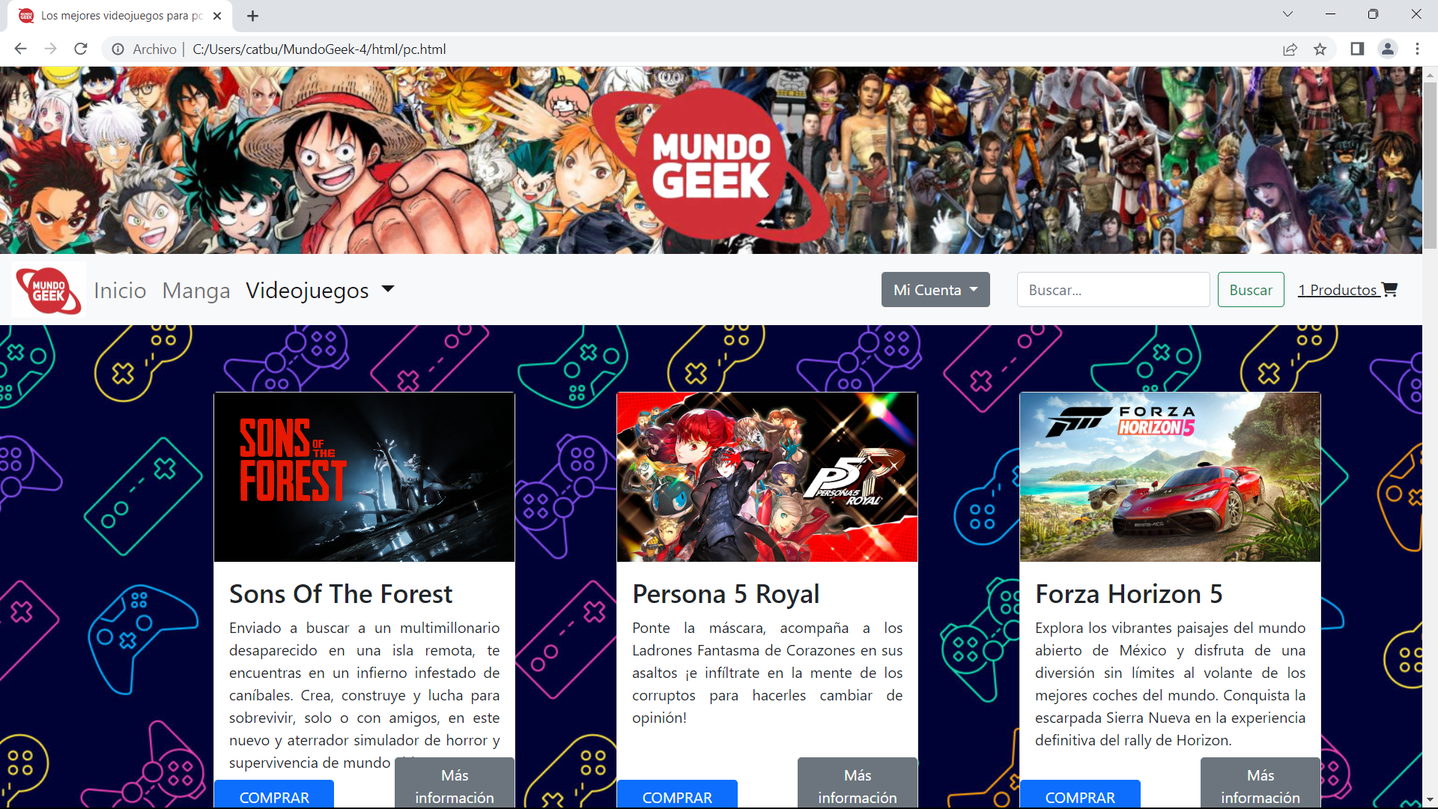
Solución
Una página web de ventas para el negocio.😎

Slide 4






Tecnologías utilizadas

Slide 5
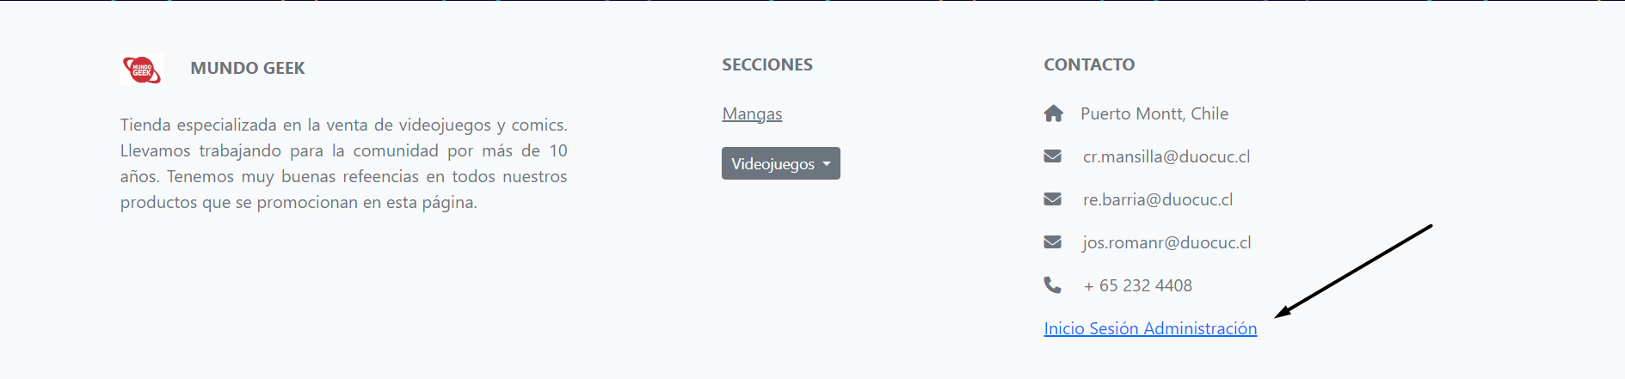
¡Ahora con administración!
Actualmente la página cuenta con un link para ingresar al sitio de administración:
Link repositorio: https://github.com/Manjanans/MundoGeek.git

Slide 6
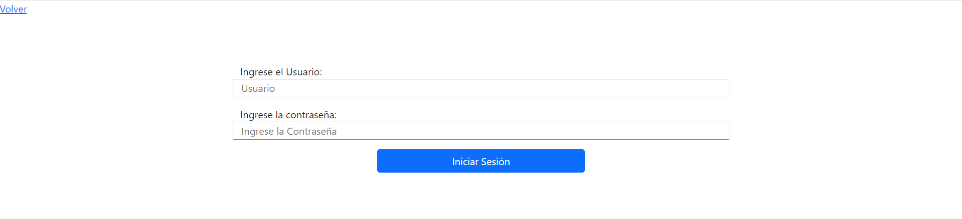
¡Inicio de Sesión!

Slide 7
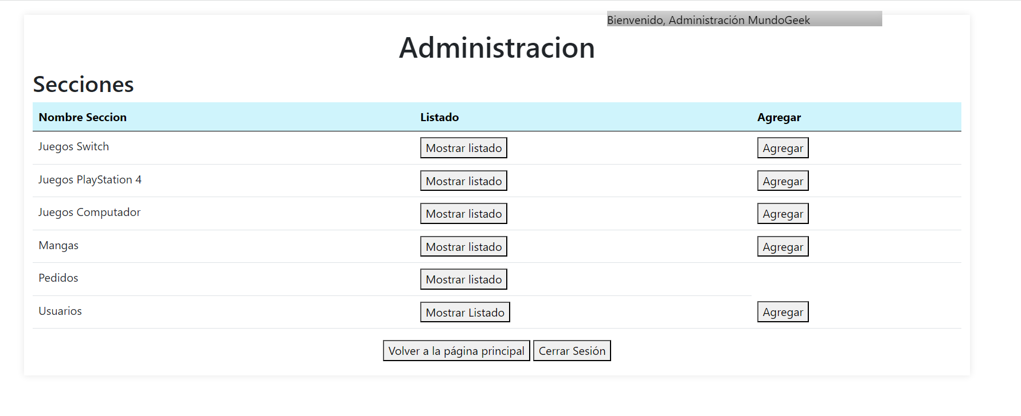
¡Nos aparecerá la siguiente página!

Slide 8
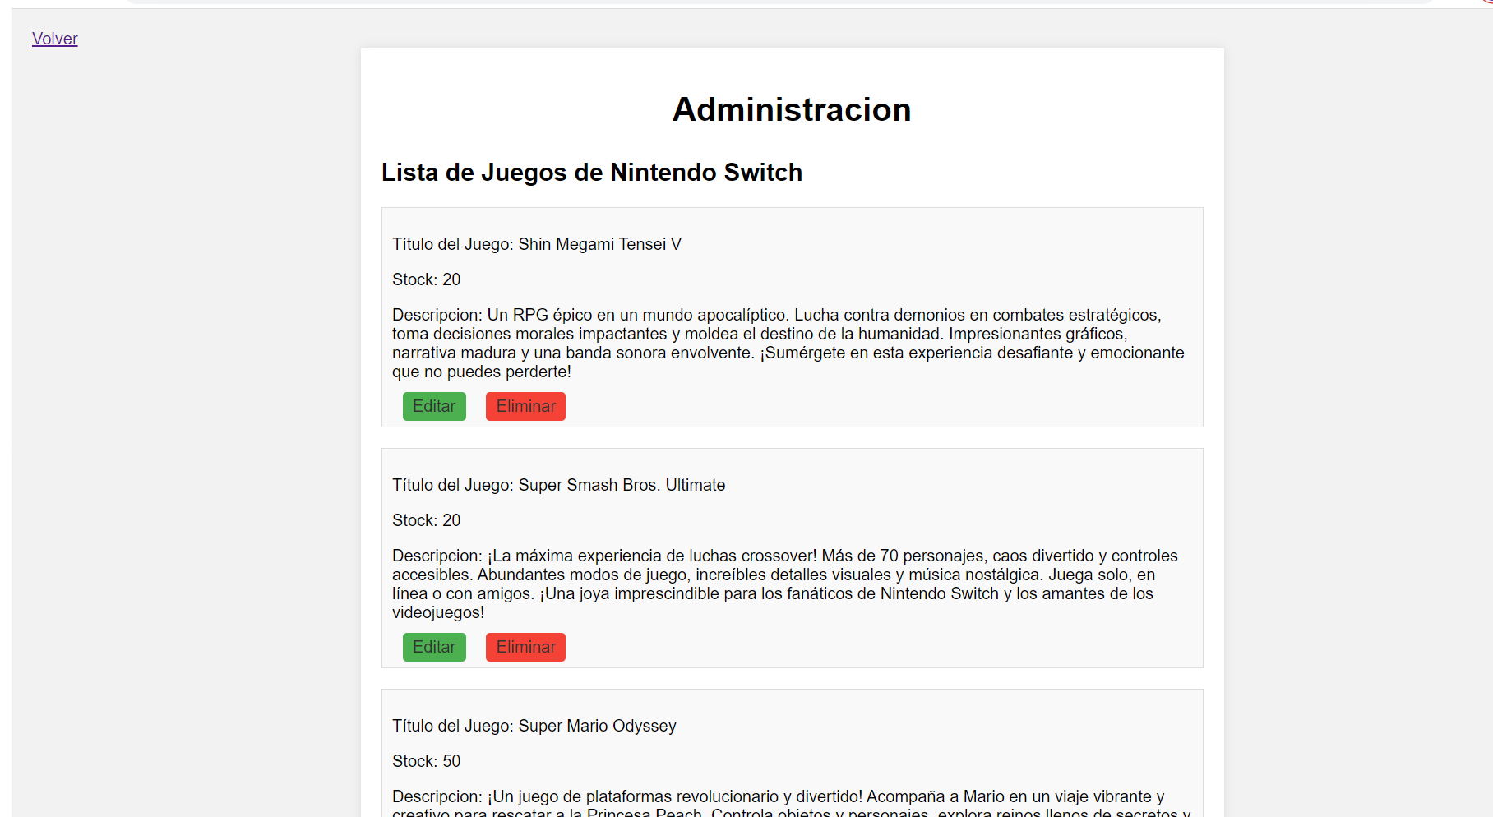
Si hacemos click a mostrar listado nos aparecerá la siguiente página, donde podremos editar y eliminar productos 😎.

Slide 9
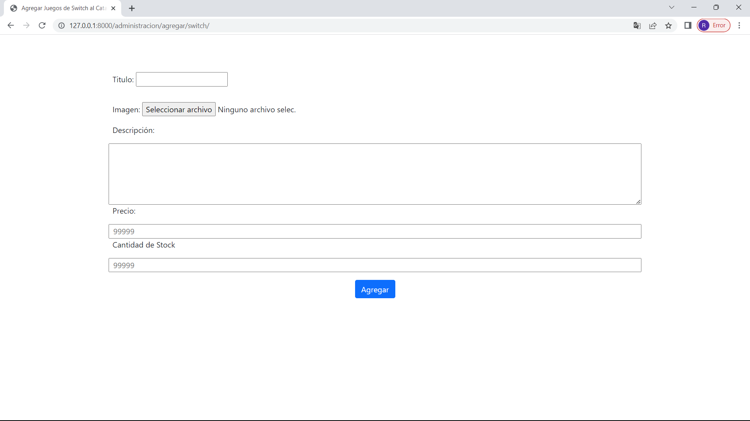
Y si hacemos click en agregar podremos agregar nuevos productos 🤯.

